Slide 1
종합 설계 중간발표 Magician War
2015180002 김덕규 2015184034 홍범도
Let’s Start

Slide 2
목차
게임 개요
기술 요소
구성원 역할 분담 및 일정
개발 내용
게임 조작
문제점 및 보완책
향후 개발 일정

Slide 3
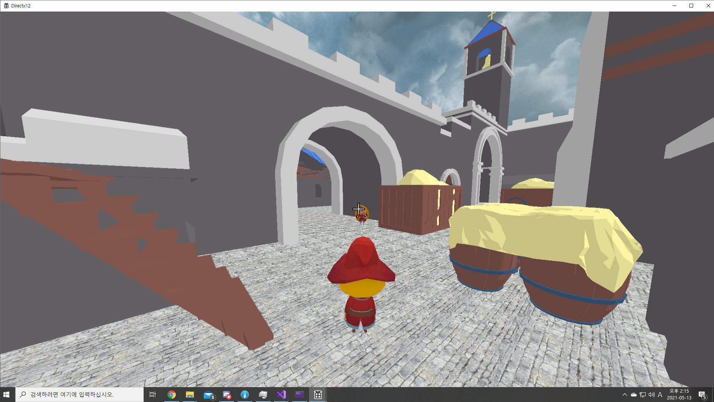
게임 개요
2명의 플레이어가 마법사 캐릭터의 쉐이더를 적용한 스킬을 사용해 1:1 데스 매치를 하는 액션 슈팅 게임

Slide 4
기술 요소
클라이언트
디자인 패턴을 기반으로 한 프레임워크 (싱글턴, 컴포넌트, 중재자)
스키닝 애니메이션
카툰 렌더링 (툰셰이더, 외곽선)
디퍼드 렌더링
인스턴싱
서버
IOCP를 사용한 서버 구현
TCP/IP를 사용한 서버 구현
오브젝트 간의 충돌처리
DB연동

Slide 5
역할 분담
김덕규
디자인 패턴을 기반으로 한 프레임워크 (싱글턴, 컴포넌트, 중재자)
카툰 렌더링 (툰셰이더, 외곽선)
디퍼드 렌더링
언리얼 배치 툴
오브젝트 간의 충돌처리
홍범도
스키닝 애니메이션
애니메이션 상 하체 분리
인스턴싱
TCP/IP를 사용한 서버 구현
FBX 컨버터

Slide 6
개발 일정(수정)
항목 | 12월 |  |  |  | 1월 |  |  |  | 2월 |  |  |  | 3월 |  |  |  | 4월 |  |  |  | 5월 |  |  |  | 6월 |  |  |  | 7월 |  |  |  | 8월
클라이언트 프레임워크
조명 및 그림자
플레이어 스킬 구현
파티클
애니메이션
카툰 렌더링
디퍼드 렌더링
UI
환경요소 배치
인스턴싱
충돌처리
TCP/IP (논블로킹)
홍범도
김덕규
중간 발표

Slide 7
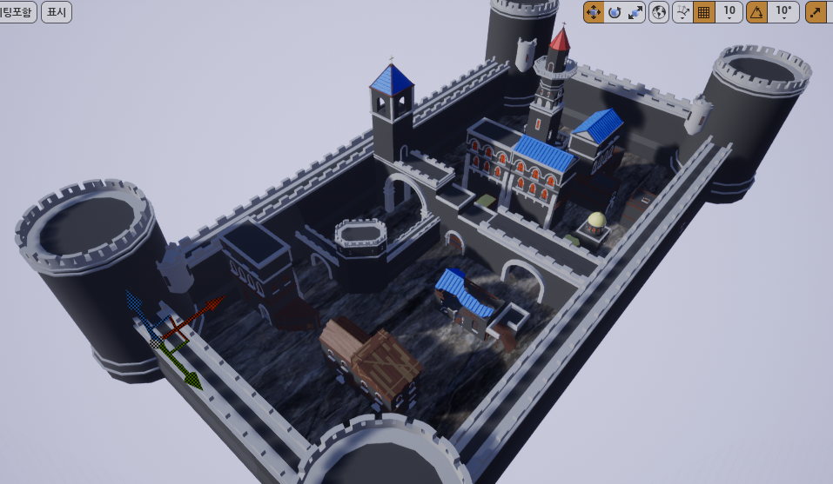
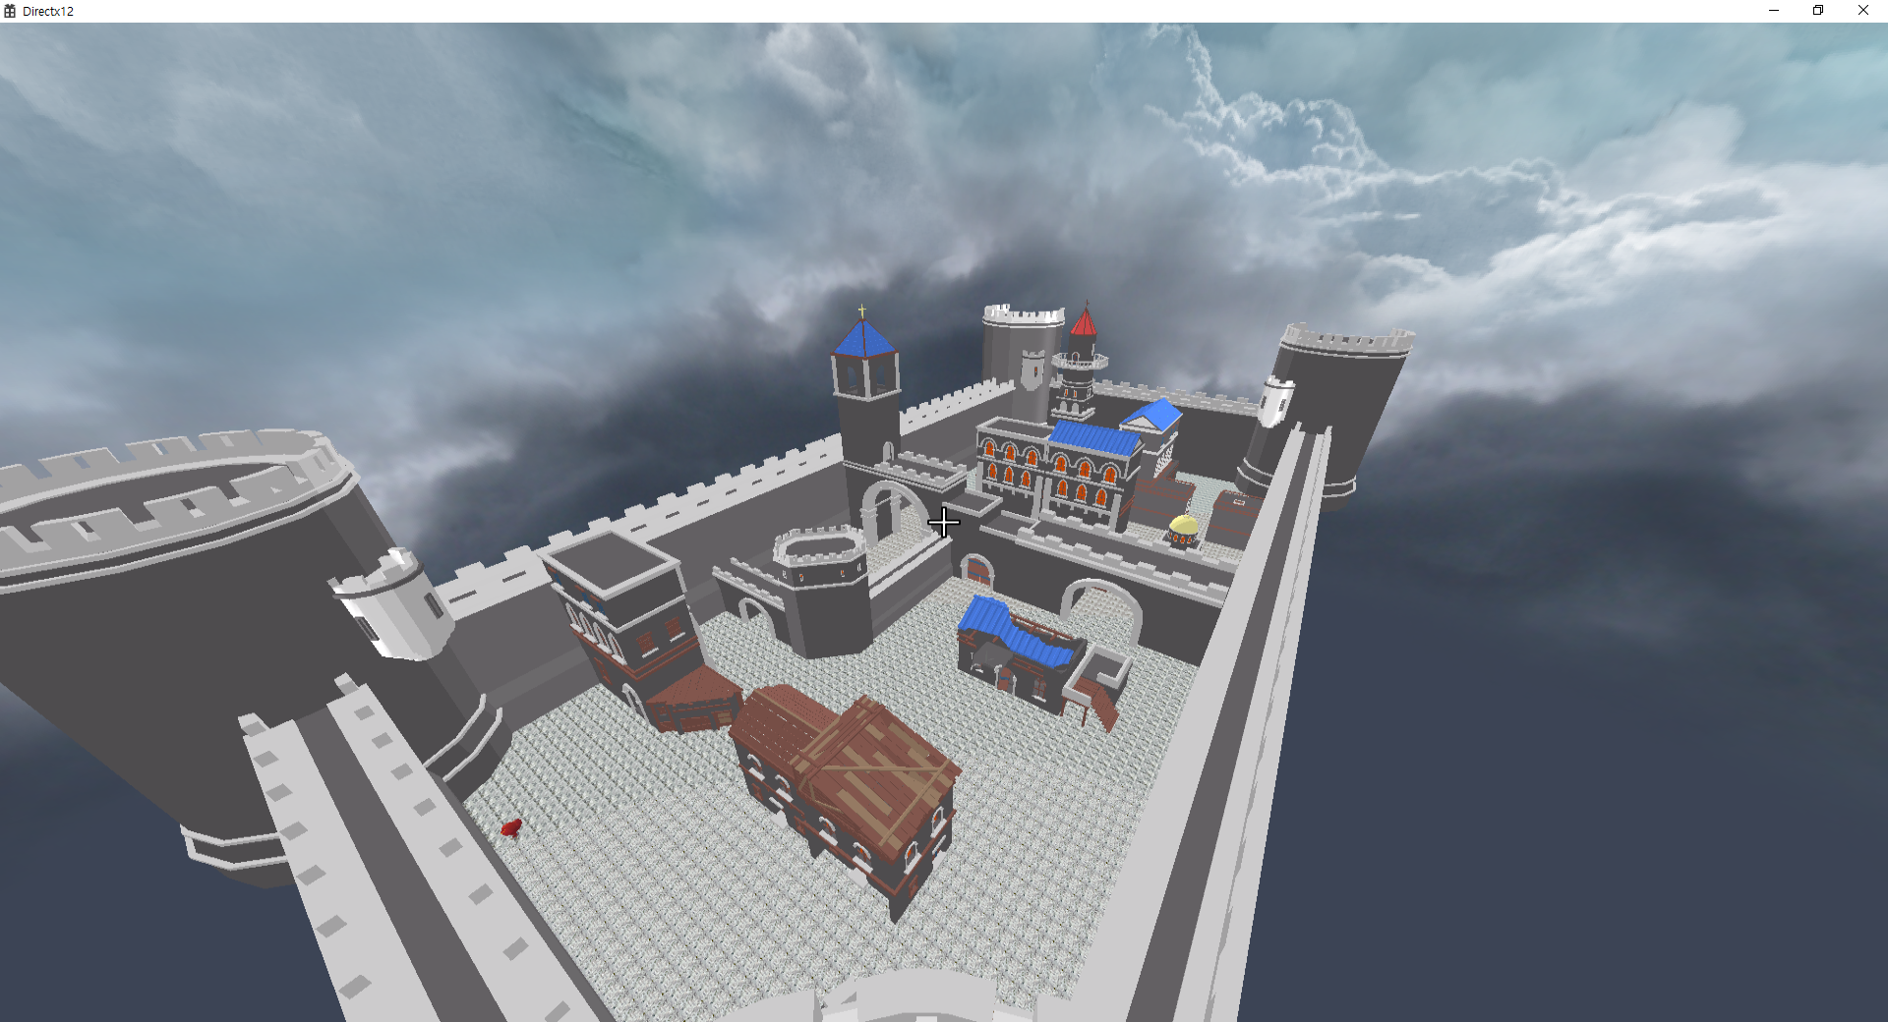
개발 내용
언리얼 배치 툴

Slide 8
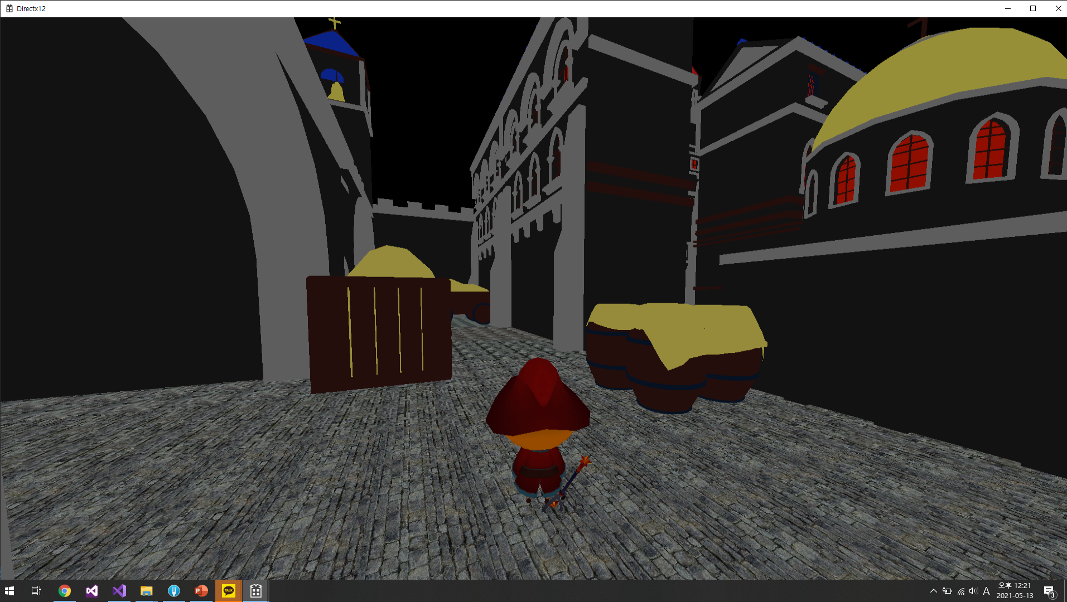
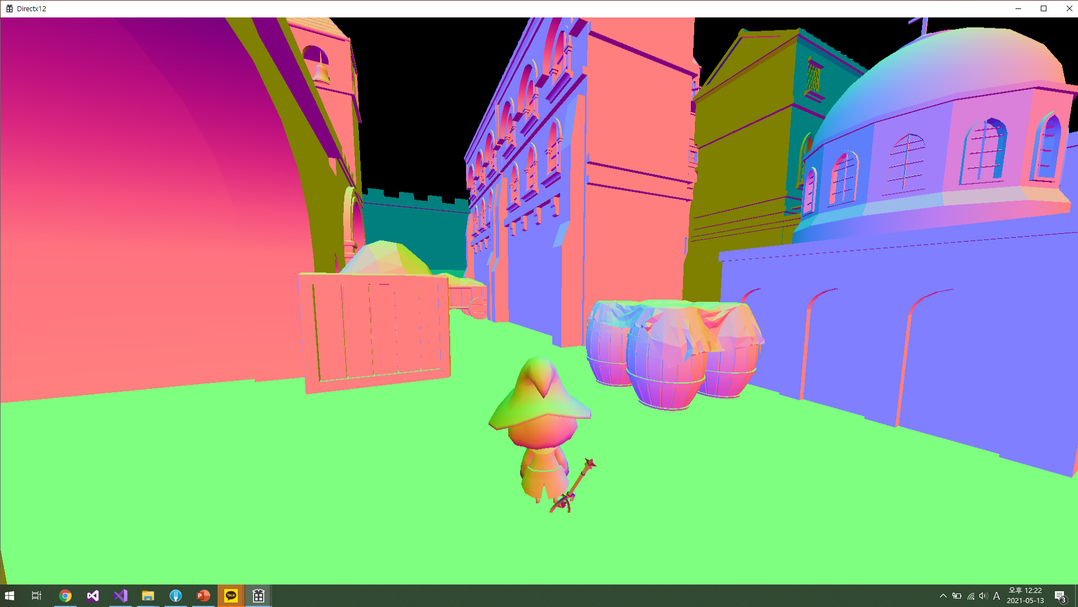
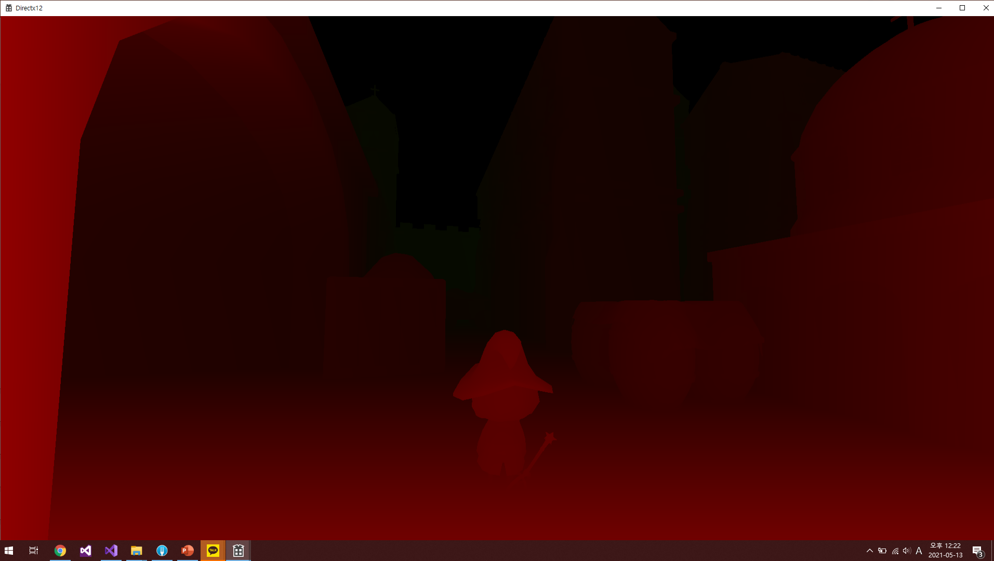
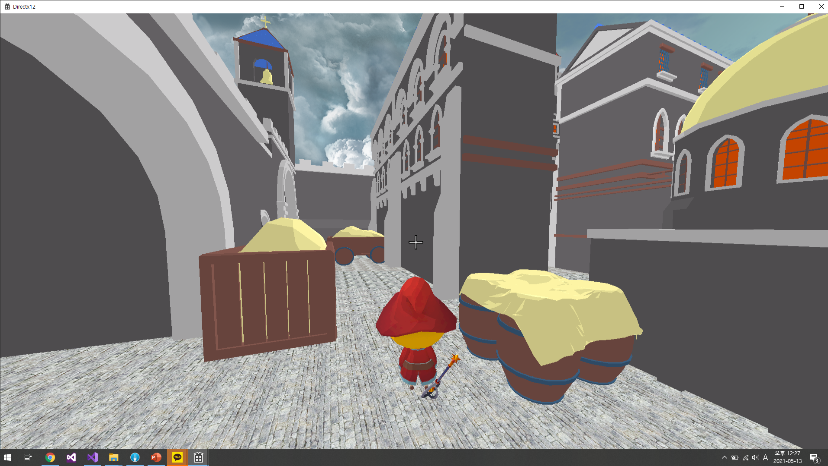
개발 내용
디퍼드 렌더링
베이스 컬러
노말 맵
깊이 맵
최종 렌더링

Slide 9
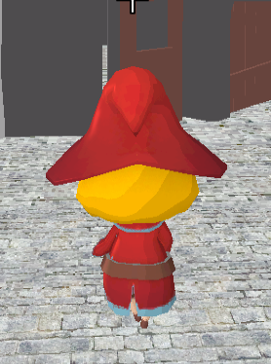
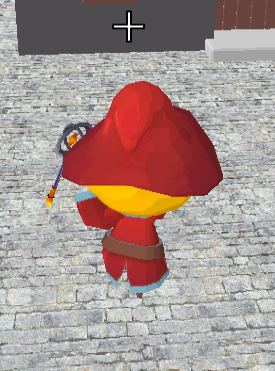
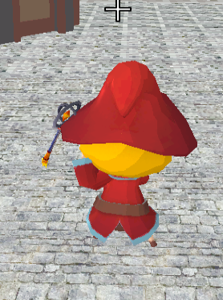
개발 내용
스키닝 애니메이션

Slide 10
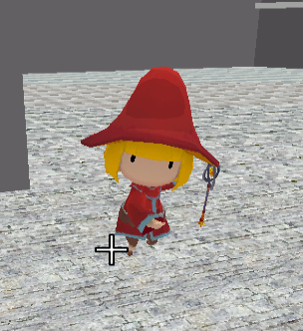
개발 내용
애니메이션 상 하체 분리
상체: 공격 애니메이션
하체: 걷기 애니메이션

Slide 11
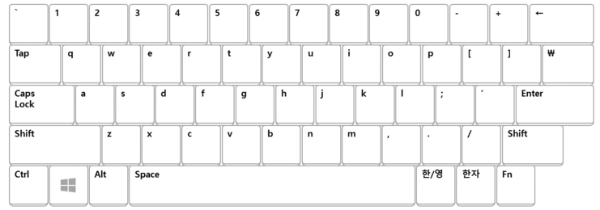

게임 조작
Q
W
E
A
S
D
Click
SPACE
이동
스킬
기본공격
점프

Slide 12
문제점 및 보완책
문제점
콘텐츠 개발의 느린 진행사항
- 서버 개발의 지연으로 인해 콘텐츠 개발이 더뎌졌다.
쉐이더 기법 사용이 적음.
- 사용하기로 기획했던 쉐이더 기법을 아직 제대로 써보지 못했다.
보완책
- TCP/IP 논블로킹을 사용해 기반 마련이 완성되었으므로 콘텐츠 개발에 집중할 수 있음.

Slide 13
향후 개발 일정
콘텐츠 개발 및 쉐이더 기법 사용
- 스킬 개발
사운드, UI추가
- 효과/배경 사운드 및 UI구현
파티클
- 스킬에 사용할 파티클 구현
그림자
- 쉐도우 맵을 이용한 그림자 구현

